Slide 1
Die Spitze der Pyramide –
Deine Möglichkeiten im Netzwerk Teilchenwelt

Slide 2
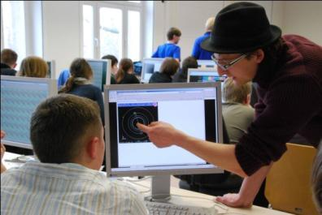
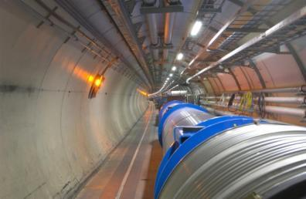




Ein bundesweites Netzwerk…
zwischen
  WissenschaftlerInnen
  Jugendlichen
    15-19 Jahre
  Lehrkräften
    an Schulen, Schülerlaboren,
    Schülerforschungszentren,
    Museen etc.
in direktem Kontakt zum CERN

Slide 3
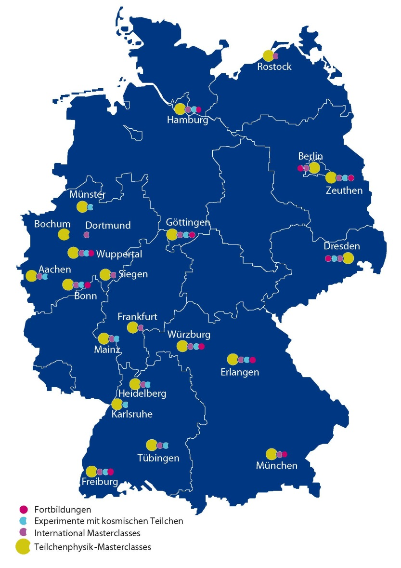
Bundesweit aktiv
26 Institute an
24 Standorten
22 Standorte
Teilchenphysik-Masterclasses
20 Standorte
International Masterclasses
12 Standorte Fortbildungen
17 Standorte
Astroteilchen-Experimente
Kontakt: stadtxy@teilchenwelt.de
Kiel
Duisburg-Essen

Slide 4
Netzwerk Teilchenwelt: Das Konzept
Forschungs-projekte
Vertiefte Schulung am CERN
Aktive Mitarbeit
Durchführung eigener Projekte
Teilnahme an Fortbildungen und einführenden Veranstaltungen
Forschungs-arbeiten
CERN-Workshops
Projektwoche
Aktive Mitarbeit
Weitergabe des Gelernten
Astroteilchen-Forschungswochen
Teilnahme an Masterclasses
(Teilchenphysik-, International-, Astroteilchen-Masterclasses)
Forschungsmitarbeit
Vertiefungsprogramm (CERN)
Qualifizierungs- programm
Basis-
programm
Lehrkräfte
Jugendliche

Slide 5
Eure weiteren Möglichkeiten
Vermittler werden
Projektwochen
Alumni
diverse Arbeitsgruppen und Aktionen, Alumnitreffen
Forum
Physik-
Studium
Fach-/ Projekt-arbeiten, BeLL,
5. Prüfungs-komponente
Detektor (Online-Magazin)

Slide 6
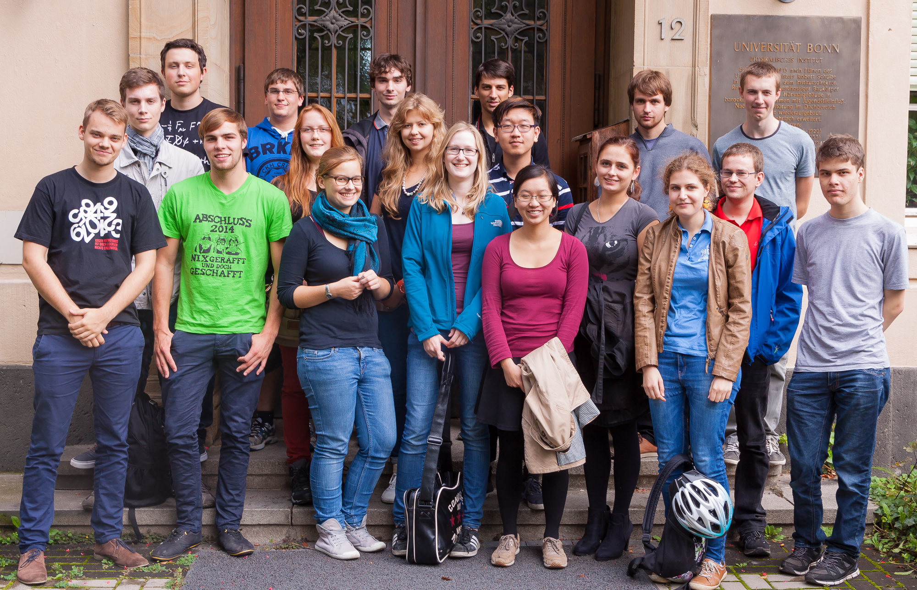
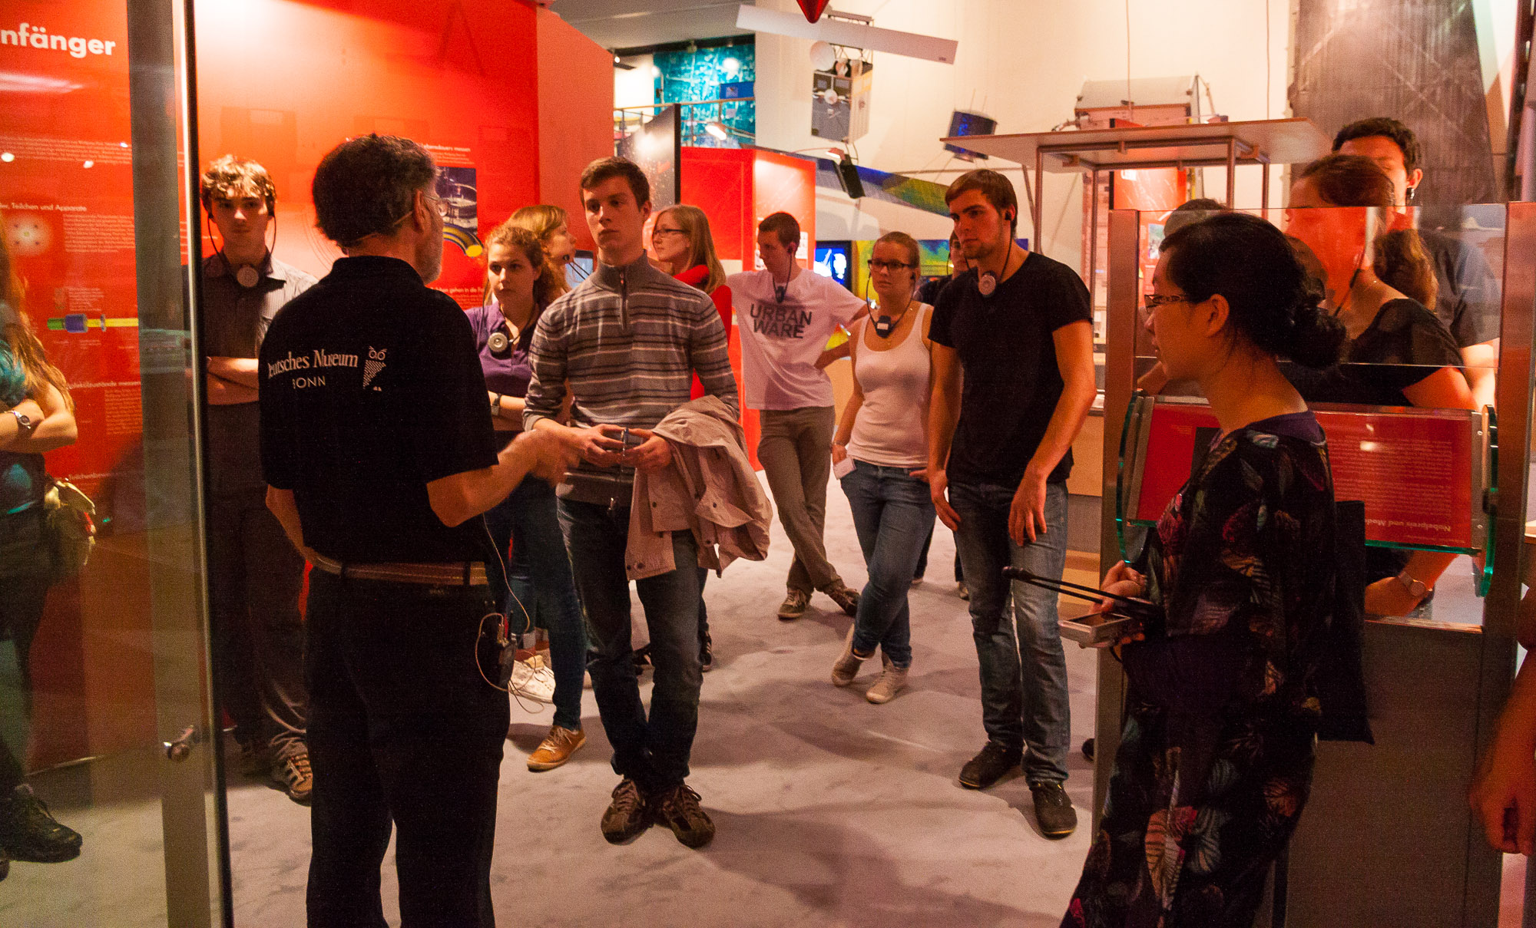
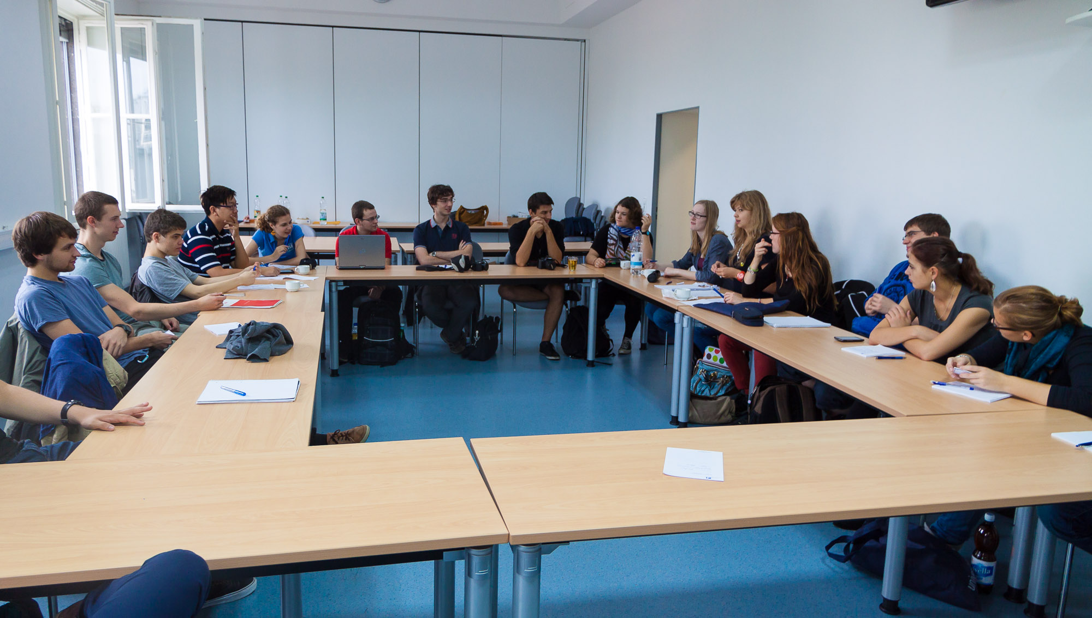
Alumni
Ehemalige Workshop-TeilnehmerInnen
Ca. 100 Personen
Eigene Organisation, eigene Projekte, z.B. TP in KiTa und Schulen, AGs (in enger Abstimmung mit uns)
Vernetzung zu anderen Initiativen wie Jungforschernetzwerk u.ä.
Eigener Forumsbereich, mailing-Liste
Jährliches Alumnitreffen mit ca. 25 TN (22.-25.9.16 in Dresden)
Anmelden: mail an info@teilchenwelt.de

Slide 7
Schülerforschungsarbeiten
Thema der Arbeit in Abstimmung mit Schule und/oder mit lokalem Forschungsinstitut festlegen
Betreuung der Arbeit mit Schule und/oder mit lokalem Forschungsinstitut klären
Fach-/Projekt-/Forschungsarbeit schreiben (z.B. BELL, 5. Prüfungskomponente, besondere Lernleistung, „Jugend forscht“-Arbeit o.ä.).
Informationen auf www.teilchenwelt.de, im Newsletter, und auf Facebook www.facebook.com/teilchenwelt

Slide 8
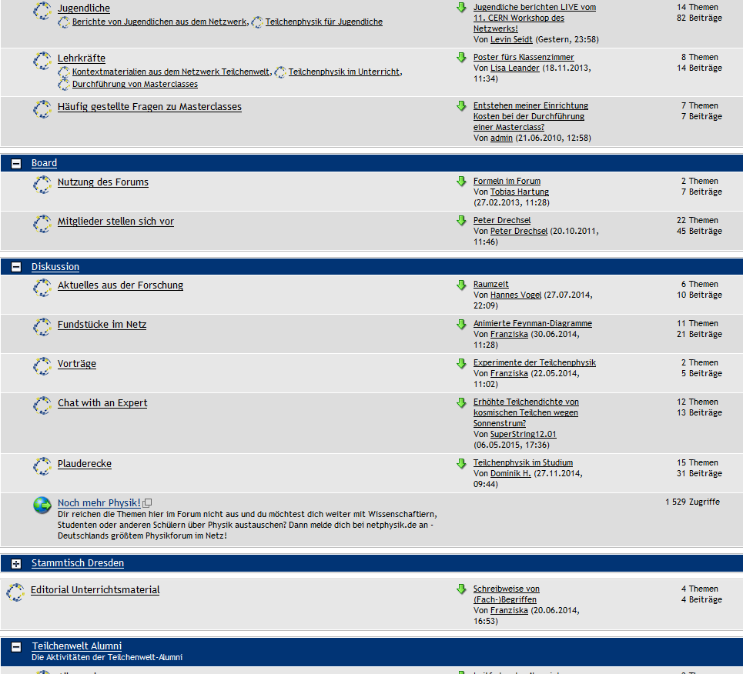
Forum Netzwerk Teilchenwelt
Teilchenphysik
Schulphysik
Fragen zum NTW
Allgemeine Diskussion
Alumni
www.forum.teilchenwelt.de

Slide 9

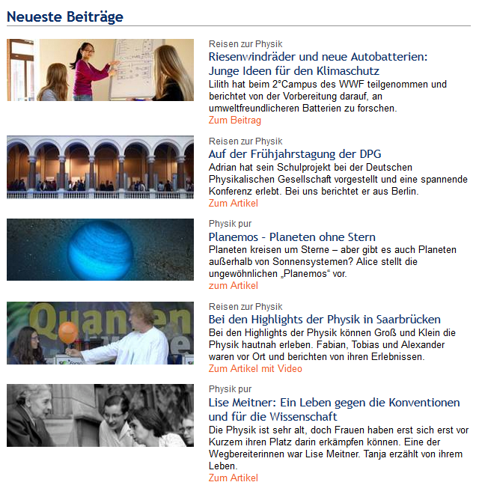
Schreiben über Physik
Jugendliche berichten über z.B.
  Besuch einer Forschungseinrichtung
  eigenes Physikprojekt
  Interessantes aus dem Fach Physik
Formate:
  Artikel
  Videos
  Podcasts
MentorIn für fachliche und journalistische Tipps
Journalistische Vorkenntnisse sind nicht notwendig.
http://www.teilchenwelt.de/mitmachen/jugendliche/detektor/

Slide 10
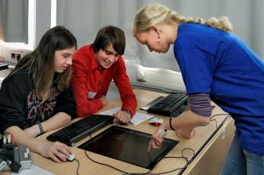
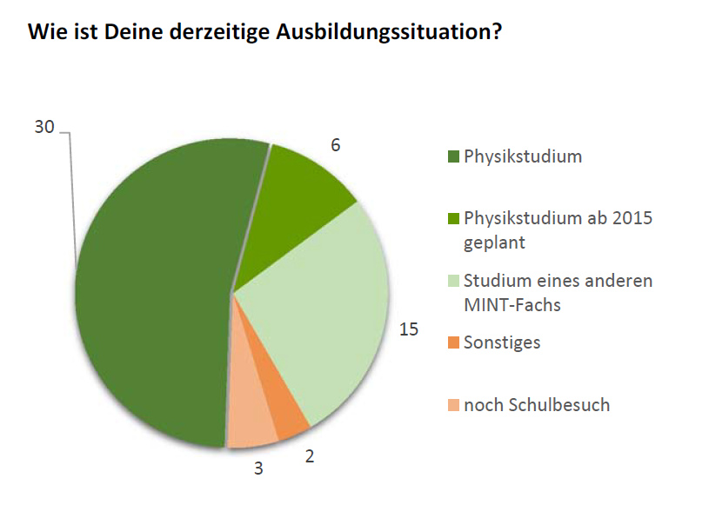
Vermittler werden
Physik-Studium
Teilchenphysik-Masterclasses (Diplom, Master, PhD)
Astroteilchen-Projekte (auch früher möglich)
Gewinn:
Soft skills: Wissenschaftskommunikation, Didaktik
Fortbildung Vermittler-Workshop (2 Tage)
Blick über den Tellerrand (Teilchen – Astro, Theorie – Experiment)
Umfrage vom Juli 2014

Slide 11

Ein Bündel von Möglichkeiten!
Das Netzwerk freut sich
über engagierte Mitglieder und Alumni!
www.teilchenwelt.de

